Slide 1
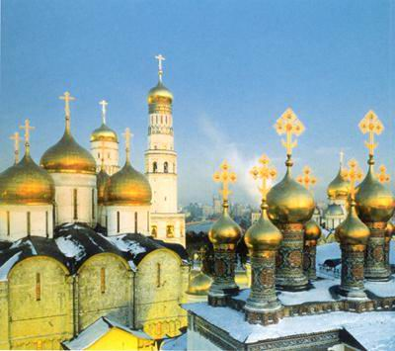
Тема: Олимпиады по филологии и их развивающая роль.
МОУ «Жиганская СОШ»
Подготовили: ученицы 7 «В» класса
МОУ «ЖСОШ» Харбаева Лариса и Иванова Айыына В.
Научный руководитель: учитель 1 категории
МОУ «ЖСОШ» Чахова В.С.

Slide 2
Актуальность:
«Ничто для нас столь обыкновенно, ничто столь удивительно есть, как речь наша, но в самом существе ничто столь удивительно есть, столь чудесно, как наша речь», - писал выдающийся русский писатель А.Н. Радищев.
Основная задача образования - подготовить высокообразованных специалистов не только в области науки и техники, но и в области общей культуры и грамотности, что невозможно без существенного повышения уровня преподавания в школах, усиления индивидуального подхода и развития творческих способностей учащихся. Предметные олимпиады для школьников при этом играют важную роль.
Олимпиады по филологии не только воспитывают любовь к языку, но и способствуют повышению активного интереса учащихся к языкознанию как науке и к литературе. Олимпиады - своеобразное соревнование в знаниях, итог работы учащихся как на уроке, так и вне его.

Slide 3
Объект исследования: олимпиады по филологии разных уровней;
Предмет исследования: опрос учащихся 6-7 классов и олимпиадные работы учащихся 5 классов;

Slide 4
Гипотеза: Предположим, что олимпиады по филологии имеют огромную развивающую роль для обучающихся, так как развивают основные компетенции: коммуникативную, информационную, саморазвивающую и самоконтроль;
Цель нашей работы: выяснить развивают ли олимпиады основные компетенции учащихся

Slide 5
Для того, чтобы подтвердить гипотезу и достичь цели нам необходимо решить следующие задачи:
Изучить литературу по данной теме;
Провести опрос среди учащихся 6-7 классов;
Проанализировать результаты опроса;
Выявить основные развивающиеся компетенции учащихся;
Провести олимпиаду «Знатоки словесности» для 5 классов;
Представить результаты в виде таблиц и диаграмм;
Сделать выводы;
Написать доклад, подготовить презентацию и стенд.

Slide 6
Научная новизна
работы заключается в том, что в ней на доступном для школьников уровне были систематизированы и изучены информации об олимпиадах, опросы, сделаны таблицы и диаграммы;
Методика исследования:
библиографический, работа с источниками Интернета и электронными ресурсами, наблюдение, анкетирование, документирование, работа в архивах, социологический опрос, беседа, анализ, сравнение, систематизация, полученных данных.

Slide 7
Практическая значимость
исследования в том, что для достижения высокого уровня подготовки учащихся в профильной школе необходимо иметь навыки самостоятельной работы во всем ее многообразии.
Данная работа показала умение работать с источниками, умение анализировать и делать выводы. Работа выполнена с огромным интересом, логически обоснована, работа с данным материалом может использоваться школьниками, их родителями и учителями для подготовки к олимпиадам.

Slide 8
Наши планы:
Подготовить план занятий для 5 классов по подготовке к олимпиадам;
Провести элективный курс для 5 классов по подготовке к олимпиадам, с целью пропаганды участия в разных олимпиадах;
Разработать мультимедийные тренажеры с заданиями.

Slide 9
5 класс
1. К словам, которые устарели и не употребляются в современном русском языке, подберите родственные слова, активно используемые в наши дни:
персты -
чело -
ланиты –
чаять -
пальцы
лоб
щеки
надеяться
http://aida.ucoz.ru

Slide 10
5 класс
2. Поставьте ударение в словах:
Партер, столяр, договор, начал,
красивее, щавель, начала,
медикаменты, процент, статуя.
http://aida.ucoz.ru

Slide 11
5 класс
3. Поставьте вопросы к сказуемым в следующих предложениях:
а) Старик ………………… умер в одиночестве.
б) Жизнь ……………… прожить - не поле …………………. перейти.
в) Дважды да - ……………. четыре.
г) Время сегодня …………….. сложное.
д) Что такое ………. счастье?
что сделал?
что сделать?
что сделать?
сколько?
какое?
что?
http://aida.ucoz.ru

Slide 12
5 класс
4. Какова роль буквы Ь в словах:
ночь
пишешь
Бьют
конь
3 скл.
глагол 2 лица
разделит. ь
обознач.мягкости
http://aida.ucoz.ru

